Slide 1
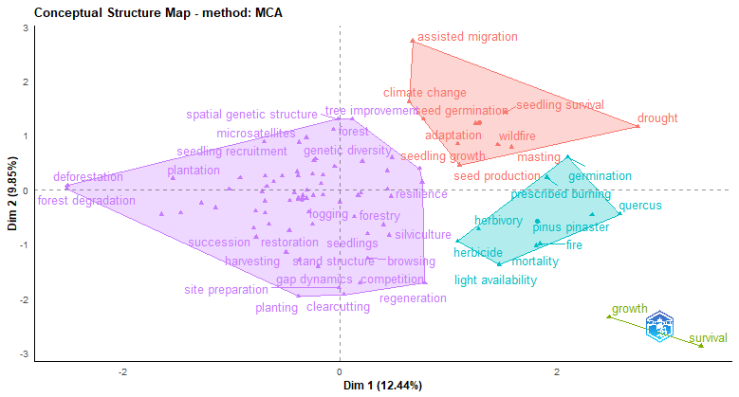
Palabras con co-ocurrencia mayor a 10, se usaron 90 palabras. Selecciono 4 clusters.
Análisis multiple de correspondencia.

Slide 2
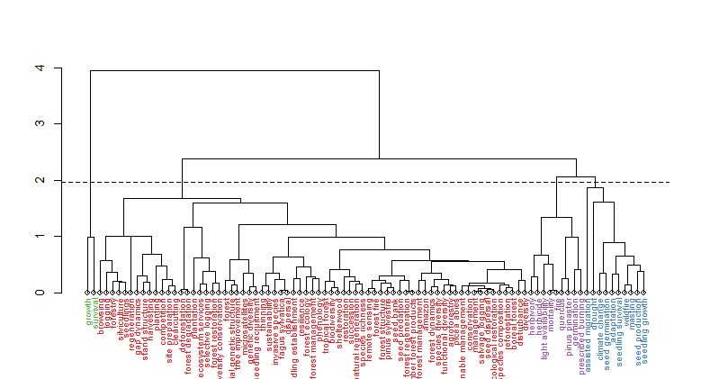

Slide 3
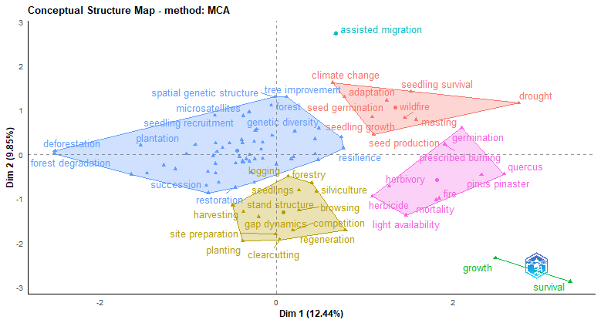
Palabras con co-ocurrencia mayor a 10, se usaron 90 palabras. Selecciono 6 clusters.

Slide 4
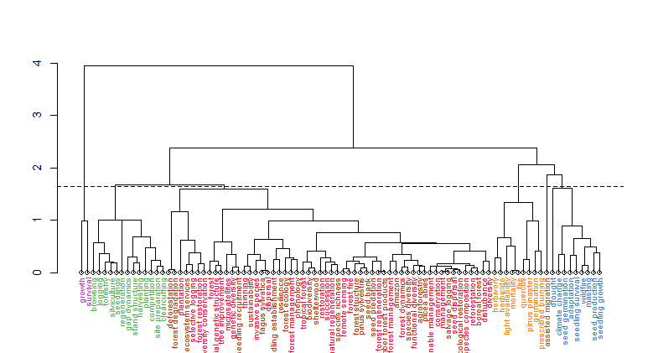

Slide 5
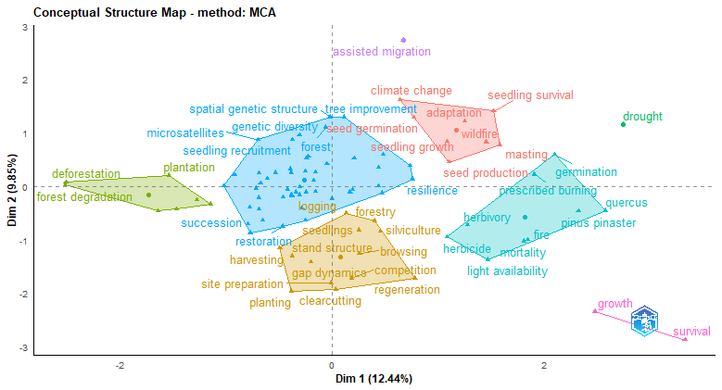
Palabras con co-ocurrencia mayor a 10, se usaron 90 palabras. Selecciono 8 clusters.

Slide 6
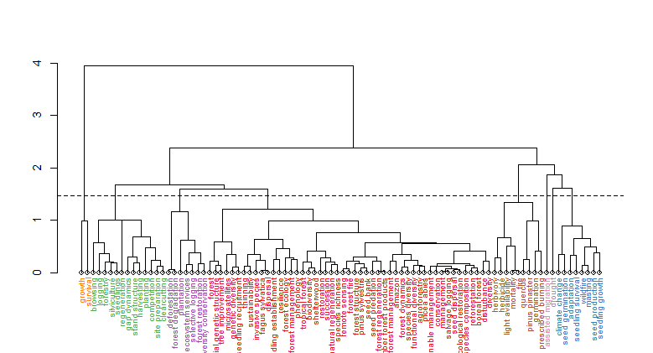

Slide 7
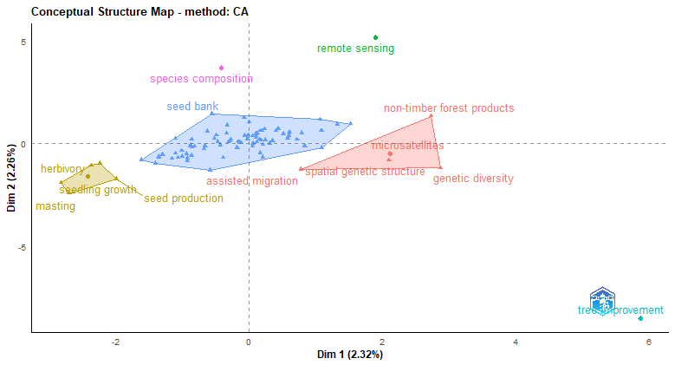
Análisis de correspondencia. Selecciono 6 clusters.

Slide 8
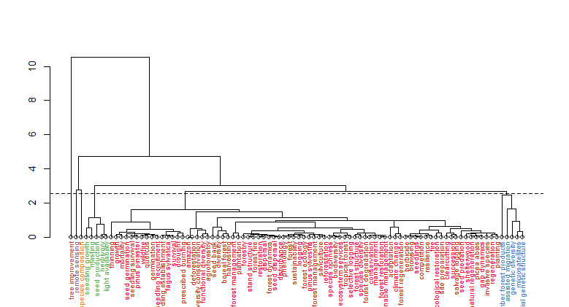

Slide 9
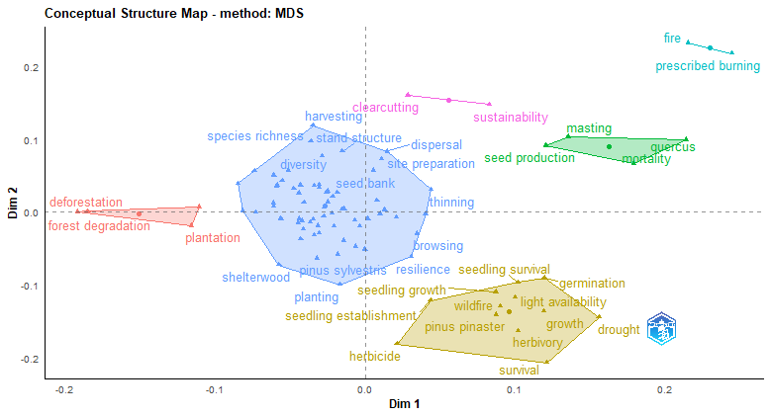
Método de escalamiento métrico multidimensional. Selecciono 6 clusters.

Slide 10
